Slide 1
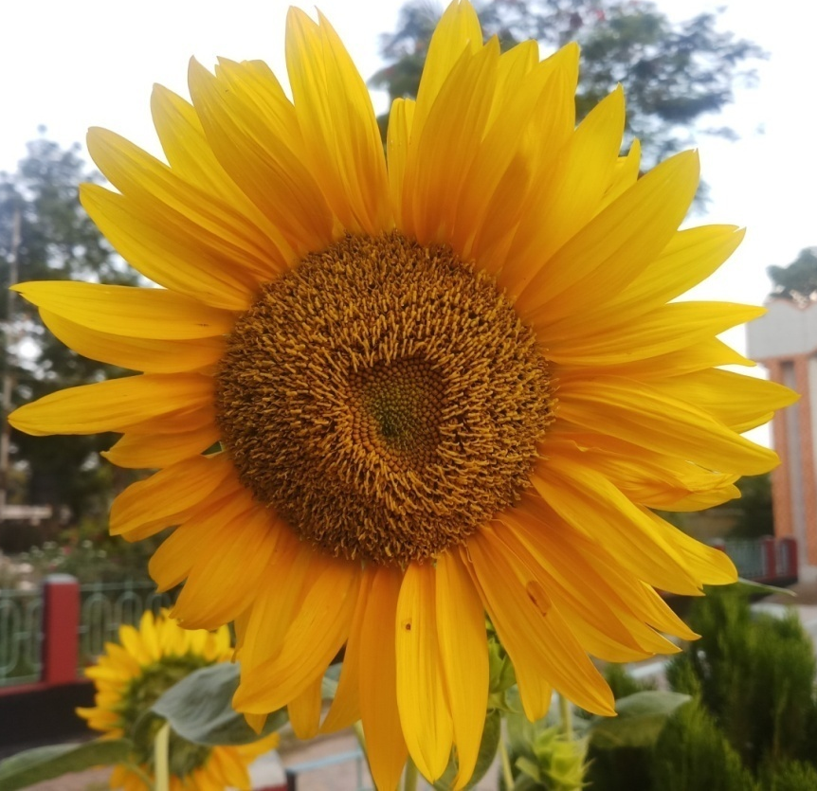
সবাইকে ফুলেল শুভেচ্ছা

Slide 2
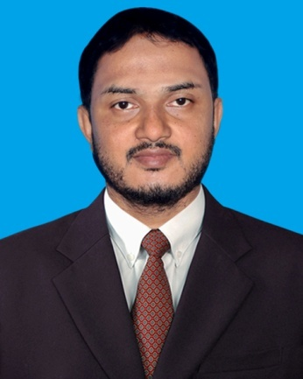
পরিচিতি
মোঃ মুহিবুর রহমান
সহকারী শিক্ষক
মৌলভীবাজার সরকারি উচ্চ বিদ্যালয়

Slide 3
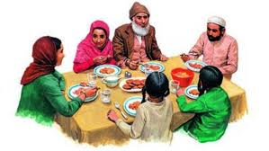
নিচের ছবিটি দেখ
মা
ভাই
বোন
বাবা

Slide 4
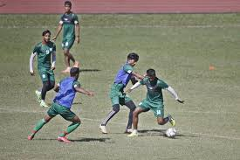
ছেলেরা মাঠে ফুটবল খেলছে
বিশেষ্য/নামপদ
ক্রিয়াপদ
সর্ম্পক/সম্বন্ধ

Slide 5
আজকের পাঠ
কারক

Slide 6
শিখনফল
১। কারকের সংজ্ঞা বলতে পারবে।
২। কারকের প্রকারভেদ বর্ণনা করতে পারবে।
৩। কারক নির্ণয়ের কৌশল বর্ণনা করতে পারবে।

Slide 7
কারক শব্দটির অর্থ যা ক্রিয়া সম্পাদন করে।
সংজ্ঞাঃ বাক্যস্থিত ক্রিয়াপদের সঙ্গে না্মপদের যে সর্ম্পক তাকে কারক বলে।
যেমন- রাফি বই পড়ে।
নামপদ ক্রিয়াপদ

Slide 8
ক্রিয়ার সাথে এই সম্পর্ক ছয় প্রকার হতে পারে। অর্থাৎ কারক ছয় প্রকার----
১. কর্তৃ কারক ৪. সম্প্রদান কারক
২. কর্ম কারক ৫. অপাদান কারক
৩. করণ কারক ৬. অধিকরণ কারক

Slide 9
উদাহরণটি লক্ষ্য কর
করিম সাহেব আজ নিজ হাতে পাত্র থেকে গরীবদের খাবার দিলেন।
এই বাক্যে দিলেন ক্রিয়াপদের সাথে অন্যান্য পদের ছয় ধরনের সম্বন্ধ প্রকাশ পেয়েছে । এই সম্বন্ধই কারক।
এই কারক নির্ণয় করবে কীভাবে?
ক্রিয়াপদকে প্রশ্ন করে তা নির্ণয় করা যায়।

Slide 10
করিম সাহেব আজ নিজ হাতে পাত্র থেকে গরীবদের খাবার দিলেন ।
প্রশ্ন | সমাপিকা ক্রিয়া | নামপদ | কারক
কে বা কারা | দিলেন | করিম সাহেব | কর্তৃ
জেলেরা মাছ ধরছে ।
বুলবুলিতে ধান খেয়েছে খাজনা দেব কিসে ?

Slide 11
করিম সাহেব আজ নিজ হাতে পাত্র থেকে গরীবদের খাবার দিলেন ।
প্রশ্ন | সমাপিকা ক্রিয়া | নামপদ | কারক
কীসের দ্বারা বা কী উপায়ে | দিলেন | নিজ হাতে | করণ
মীরা কলম দিয়ে লেখে।

Slide 12
করিম সাহেব আজ নিজ হাতে পাত্র থেকে গরীবদের খাবার দিলেন ।
প্রশ্ন | সমাপিকা ক্রিয়া | নামপদ | কারক
কী বা কাকে | দিলেন | খাবার | কর্ম
মা খোকাকে ডাকছেন।
বাবা আমাকে কলম দিলেন।

Slide 13
করিম সাহেব আজ নিজ হাতে পাত্র থেকে গরীবদের খাবার দিলেন ।
প্রশ্ন | সমাপিকা ক্রিয়া | নামপদ | কারক
কাকে (দান করা অর্থে) | দিলেন | গরীবদের | সম্প্রদান
বস্ত্রহীনকে বস্ত্র দাও ।

Slide 14
করিম সাহেব আজ নিজ হাতে পাত্র থেকে গরীবদের খাবার দিলেন ।
প্রশ্ন | সমাপিকা ক্রিয়া | নামপদ | কারক
কোথা হতে | দিলেন | পাত্র থেকে | অপাদান
দুধ হতে দই হয়।
তিলে তৈল হয়।

Slide 15
করিম সাহেব আজ নিজ হাতে পাত্র থেকে গরীবদের খাবার দিলেন ।
প্রশ্ন | সমাপিকা ক্রিয়া | নামপদ | কারক
কোথায়/ কখন | দিলেন | আজ | অধিকরণ
বনে বাঘ থাকে।
বর্ষাকালে বৃষ্টি হয়।

Slide 16
করিম সাহেব আজ নিজ হাতে পাত্র থেকে গরীবদের খাবার দিলেন।
প্রশ্ন | সমাপিকা ক্রিয়া | নামপদ | কারক
কে বা কারা | দিলেন | করিম সাহেব | কর্তৃ
কী বা কাকে | দিলেন | খাবার | কর্ম
কীসের দ্বারা বা কী উপায়ে | দিলেন | নিজ হাতে | করণ
কাকে ( স্বত্ব ত্যাগ করে) | দিলেন | গরীবদের | সম্প্রদান
কোথা হতে | দিলেন | পাত্র থেকে | অপাদান
কোথায়, কখন | দিলেন | আজ | অধিকরণ

Slide 17
ক্রিয়াপদ
কে বা কারা
কী বা কাকে
কীসের দ্বারা
কাকে স্বত্ব ত্যাগ করে
কোথা থেকে
কখন/
কোথায়
কর্তৃ কারক
অধিকরণ
কারক
কর্ম কারক
অপাদান কারক
করণ কারক
সম্প্রদান কারক

Slide 18
অপু বই পড়ে
সুমা লিখছে
কে পড়ে?
কে লেখে?
কর্তৃ কারক

Slide 19
গরু ঘাস খায়
কৃষক গম কাটে
কী খায় ?
কী কাটে ?
কর্ম কারক

Slide 20
মেয়েরা ফুটবল খেলে
কৃষক লাঙ্গল দ্বারা জমি চাষ করে
কী দিয়ে খেলে?
কী দ্বারা চাষ হয়?
করণ কারক

Slide 21
রোগীকে সেবা কর
ভিক্ষুককে ভিক্ষা দাও
কাকে সেবা কর?
কাকে ভিক্ষা দাও?
সম্প্রদান কারক

Slide 22
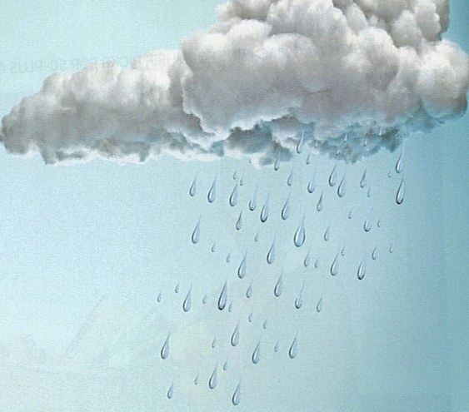
ধান হতে চাল হয়
মেঘ থেকে বৃষ্টি হয়
কী হতে চাল হয়?
কী থেকে বৃষ্টি হয়?
অপাদান কারক

Slide 23
আষাঢ়ে কদম ফুল ফোটে
করিম বাজারে আছে
করিম কোথায় আছে?
কখন ফুল ফোটে?
অধিকরণ কারক

Slide 24
বাড়ির কাজ
সহজ উপায়ে কারক নির্ণয়ের উপায়গুলো উল্লেখ লেখ।

Slide 25
ধন্যবাদ
ধন্যবাদ

